Slide 1

Puzzle de l’interprète le temps de l’interprétation

Slide 2

ADELE
Rolling in the Deep

Slide 3
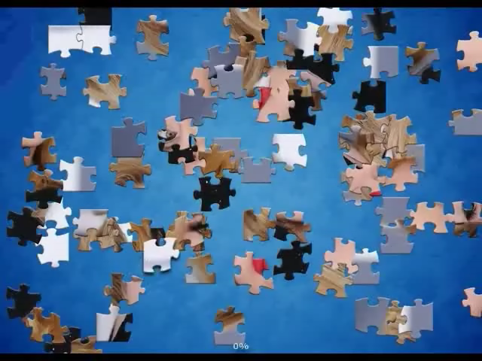
relancer
Quitter

